Slide 1
C.O.C.O.S
Código que Otimiza as Características Orgânicas do Solo
Código construído em python 3.9.13
Por Reinan Bezerra

Slide 2
Porquê
C.O.C.O.S.?

Slide 3
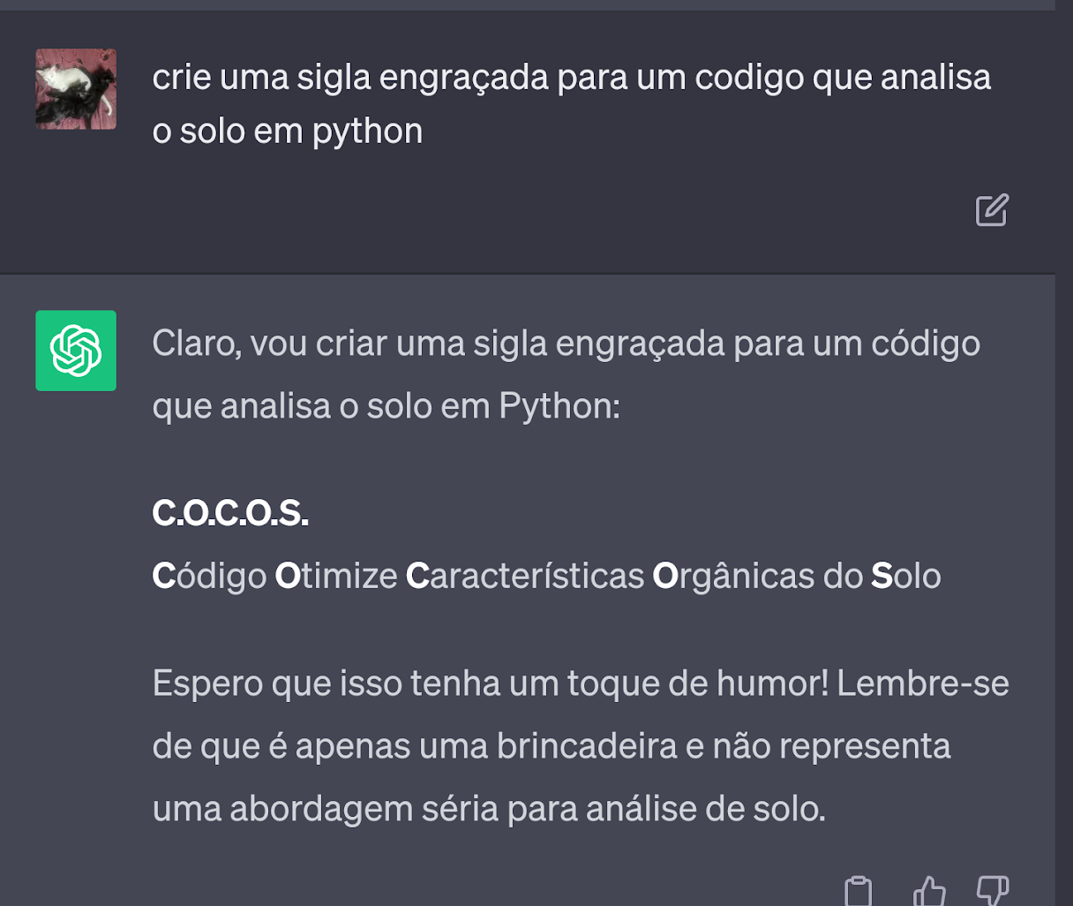
Porquê
C.O.C.O.S.?
Simples, perguntei ao gpt algum nome engraçado sobre o tema

Slide 4
Mas o quê o
C.O.C.O.S.
Faz?
Ele faz a leitura de de dados em Excel e pega informações nescessárias para entender o que está acontecendo com o solo e assim encontrar possíveis soluções

Slide 5
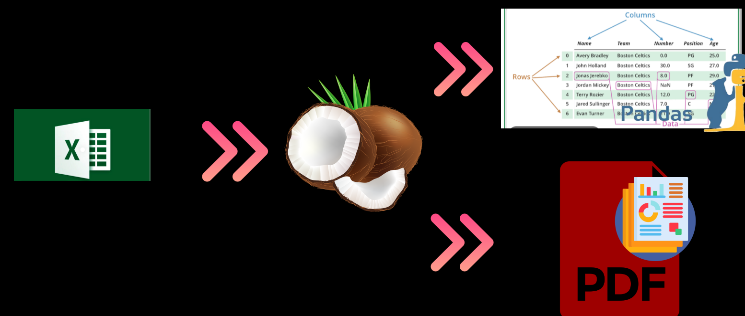
Mas o quê o
C.O.C.O.S.
Faz?
Ele faz a leitura de de dados em Excel e pega informações nescessárias para entender o que está acontecendo com o solo e assim encontrar possíveis soluções

Slide 6
Como?

Slide 7
Como?
Fazendo 👍🤝

Slide 8
Como?
matplolib
numpy
pandas
reportlab
tqdm
Fazendo 👍🤝

Slide 9
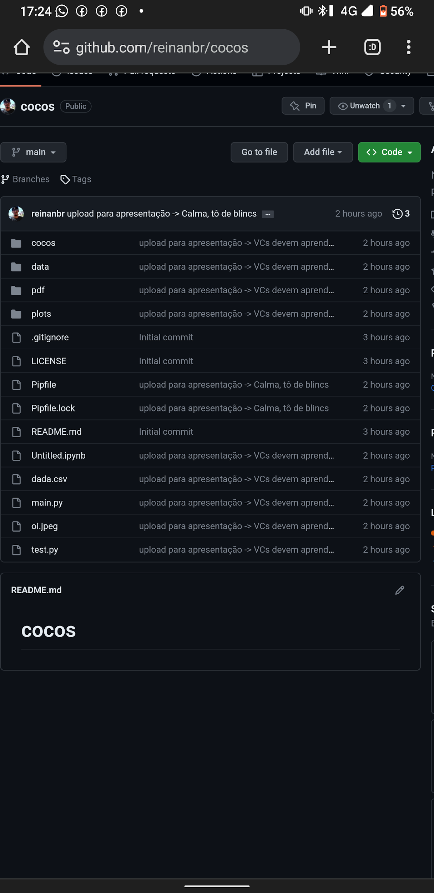
Apresentando e explicando o código
Se explica melhor na prática…
Link: github.com/reinanbr/cocos

Slide 10
Muito obrigado 😊
from apresent import end, get_nota
if end():
nota = get_nota()
if nota >= 5:
print(“Mt obg”)
elif nota >=4:
print(f”sei que foi pouca coisa, mas obg pelos {nota} pontos”)
else:
print(“aí já é humilhação!”)

